Slide 1
Inner API培训文档
Paul

Slide 2
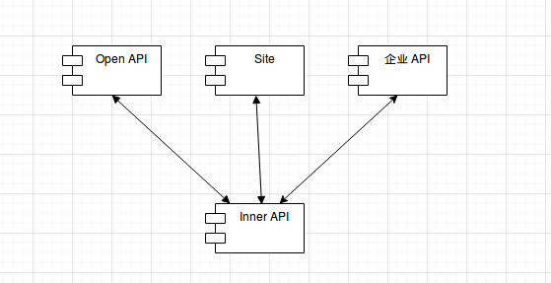
Inner API的背景
像 Open API,统一运营平台、企业 API 都有通用的业务属性，如数据点的创建修改
、 App用户的管理、产品属性的管理等，若都在各自服务去开发一套，则不利于当
前代码的维护性，于是抽象出了 Inner API 去作为当前内部业务的通用调用的管理。如
图所示：

Slide 3
目录结构介绍
.
├── consumer
├── deploy
├── docs
├── gizwits_site
├── gw_inner_api
│ └── common
│ └── consul
├── inner_api
│ ├── management
│ │ └── commands
│ └── tests
│ └── user
├── openplatform
│ └── management
│ └── commands
└── script
1.Consumer 目录主要是对产品名称发生变更的时候，对数据点的产品名称进行变更处理。
2. Deploy 主要放 inner api 的依赖库的安装 requirements.txt的文件。
3. docs 主要放 inner api的 swagger 文档说明。
4. gizwits_site 的介绍忽略。
5. gw_inner_api 为 Inner API的入口，包括了 consul的基础类方法。
6. inner_api的目录介绍如下
* management 主要做数据迁移或者命令执行的脚本。
* tests 为innerapi的单元测试。
* views.py 为 innerapi 的业务控制层逻辑。
* srv_user_center.py 为请求用户中心服务的 http 请求函数类。
* m2m_view 为 m2m的内部操作的业务逻辑。
* product_view 为产品操作的业务逻辑
7.openplatform 目录忽略介绍。
8. script 为构建镜像的 shell 脚本命令。

Slide 4
Inner API 环境变量介绍
1. DEBUG: True Debug为调试模式，当设置为true的时候，我们使用runserver 可以方便我们捕捉异常相关的
调试日志、本地环境建议开启 debug 模式，但生产环境基于安全，建议关闭，关闭后当有内部错误，只会看到
500的错误码，但异常相关的捕捉日志外面是看不到的。
2.DATABASE_URI 连的是统一运营管理的 Mysql 数据库。
3.MONGO_GIZWITS_CORE: mongodb://localhost:27017/gizwits_core 代表的是连接 gizwits_core mongo 数据库。
4.MONGO_GIZWITS_DATA: mongodb://localhost:27017/gizwits_data 代表的是连接 mongo gizwits_data的数据库。
5.MONGO_GIZWITS_EVENT: mongodb://localhost:27017/gizwits_enent 代表的是连接 mongo gizwits_event的数据库。
6.LOG_HANDLER: {"level": "INFO", "class": "logging.StreamHandler", "formatter": "standard"} 为 innerapi 关于日志输出的处理方法配置。
7.AUTH_KEY: 6a13dd13db814217b987f649aa5763c2 为innerapi 的固定 token 请求。
8.EVENT_QUEUE: amqp://guest:guest@localhostff:5672/%2f 为连接 rabbitmq 的url配置。
9.REDIS_URL: redis://user:pwd@localhost:6379/0 为innerapi的 REDIS请求配置 url。

Slide 5
如何布署？
请参考 Open API的 Readme 文档说明：
http://wiki.simon-cloud.com.cn/company/external-gizwits_gie-group/gw_inner_api

Slide 6
鉴权类介绍
Authorization: xxx
鉴权代码
BaseView 位于inner_api/api_common.py,主要dispatch 函数初始化了一下inner api的
日志，也包括了对 authorization header相关头部信息的校验。

Slide 7
业务
产品管理
* 获取产品信息
* 获取产品私匙
* 获取数据点元数据
* 修改数据点元数据
* 获取产品m2m信息
...
应用管理
* 查询 app额外信息
* 获取 app信息
* 修改 app信息
...
设备管理
* 设备详情debug信息
* 获取设备详情信息
* 设备远程控制
* 获取设备状态
...
用户管理
* 获取用户手机号码
* 校验用户 Token
* 获取用户信息
* 刷新用户 token信息
* 搜索用户
...
内部m2m
* 校验用户
* 校验设备
* 获取绑定列表

